Slide 1
Equazioni del moto
Pendolo inverso

Slide 2
Rappresentazione grafica del pendolo
Cinematica diretta con Denavit-Hartenberg
Energia cinetica
Energia potenziale
Funzione di Rayleigh
Equazione di Eulero-Lagrange
Equazioni del moto del pendolo inverso

Slide 3
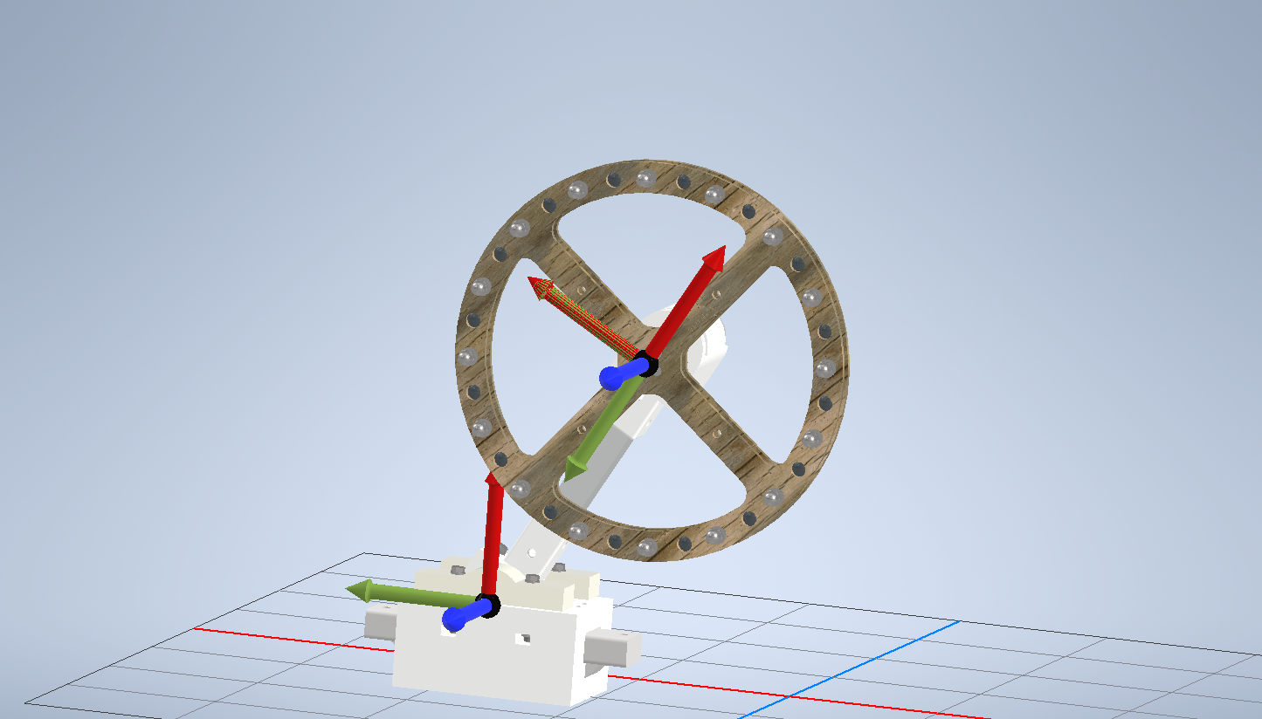









Rappresentazione grafica del pendolo
$$x_{1}$$
$$x_{2}y_{1}$$
$$z_{1}z_{2}$$
$$q_{2}$$
$$x_{0}$$
$$y_{2}$$
$$y_{0}$$
$$z_{0}$$
$$q_{1}$$

Slide 4
Cinematica diretta con Denavit-Hartenberg
Il primo passo necessario per il calcolo delle equazioni del moto del pendolo inverso è, oltre fissare i sistemi di riferimento e le variabili di giunto (in questo caso sono due coordinate generalizzate che identificano una rotazione), calcolare la cinematica diretta di quest’ultimo (costituito da due corpi: una barra e un disco pieno).
L’analisi del pendolo la effettuo in R³ e, considerando che il pendolo ha 2 GDL, avrò per Denavit-Hartenberg 3 sistemi di riferimento, due solidali ai corpi più uno inerziale(come si può vedere dall’immagine grafica del pendolo). Utilizzando le regole della notazione di D.- H. fisso i sistemi di riferimento e riesco a ricavare le equazioni della cinematica diretta della barra e del disco che saranno necessarie per il calcolo dell’energia cinetica dei due corpi.

Slide 5
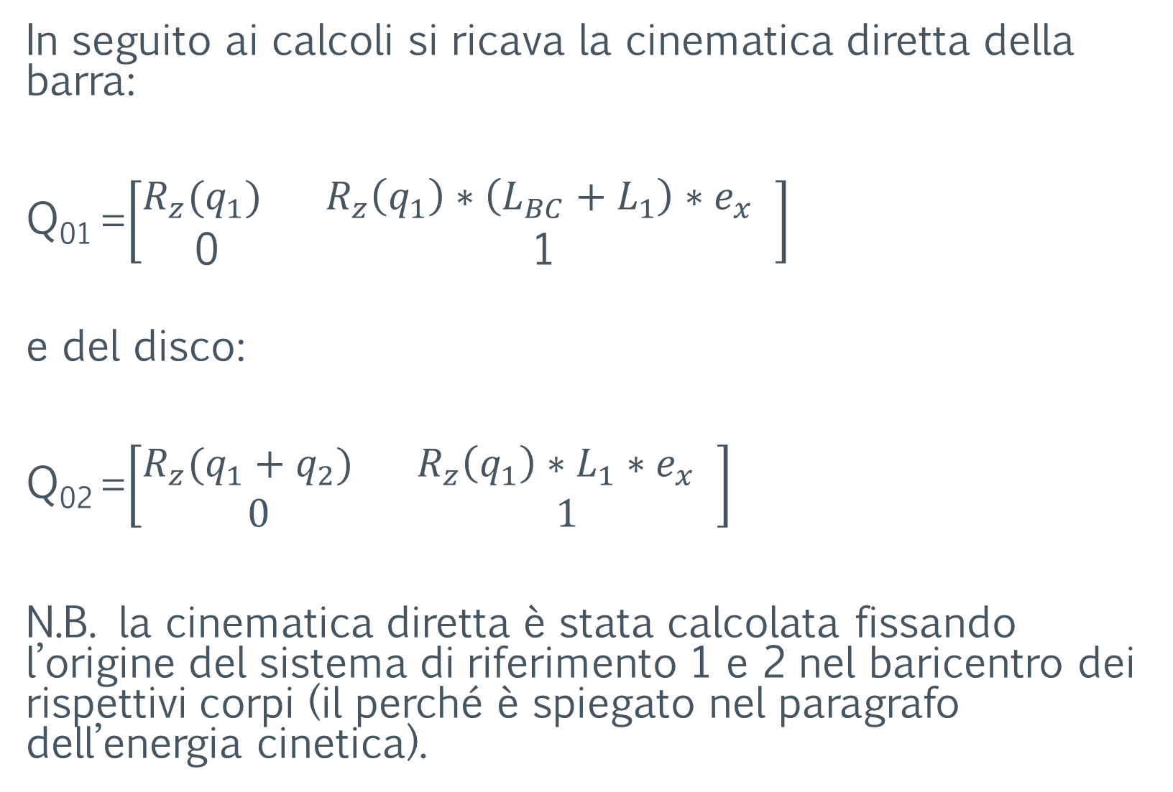
In seguito ai calcoli si ricava la cinematica diretta della barra:
Q₀₁ =$\left[\begin{matrix}R_{z}(q_{1}) & R_{z}\left(q_{1}\right)∗\left(L_{BC}+L_{1}\right)∗e_{x} \\ \text{0 } & \text{1 }\end{matrix}\right]$
e del disco:
Q₀₂ =$\left[\begin{matrix}R_{z}(q_{1}+q_{2}) & R_{z}\left(q_{1}\right)∗L_{1}∗e_{x} \\ 0 & 1\end{matrix}\right]$
N.B. la cinematica diretta è stata calcolata fissando l’origine del sistema di riferimento 1 e 2 nel baricentro dei rispettivi corpi (il perché è spiegato nel paragrafo dell’energia cinetica).

Slide 6
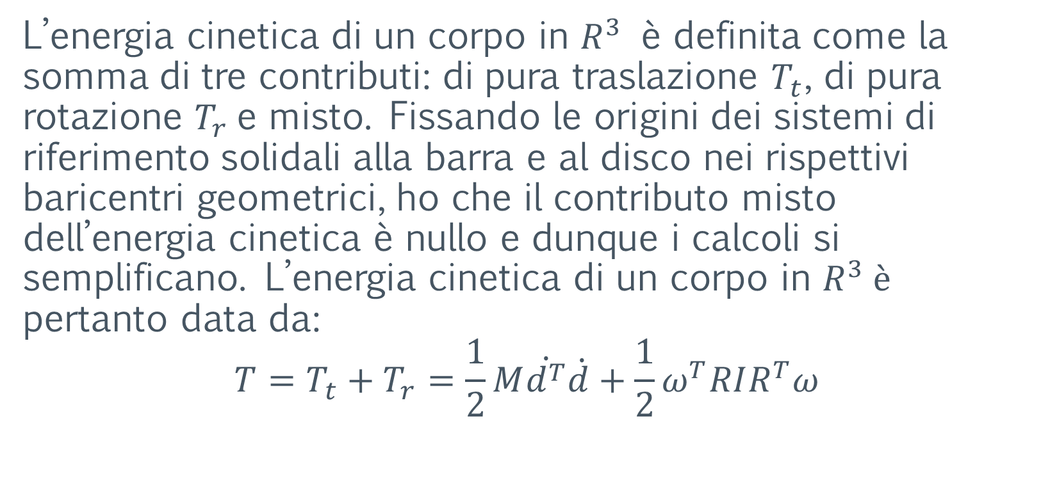
Energia cinetica
L’energia cinetica di un corpo in $R^{3}$ è definita come la somma di tre contributi: di pura traslazione $T_{t}$, di pura rotazione $T_{r}$e misto. Fissando le origini dei sistemi di riferimento solidali alla barra e al disco nei rispettivi baricentri geometrici, ho che il contributo misto dell’energia cinetica è nullo e dunque i calcoli si semplificano. L’energia cinetica di un corpo in $R^{3} è$ pertanto data da:
$$T=T_{t}+T_{r}=\frac{1}{2}M\dot{d^{T}}\dot{d}+\frac{1}{2}ω^{T}RIR^{T}ω$$

Slide 7
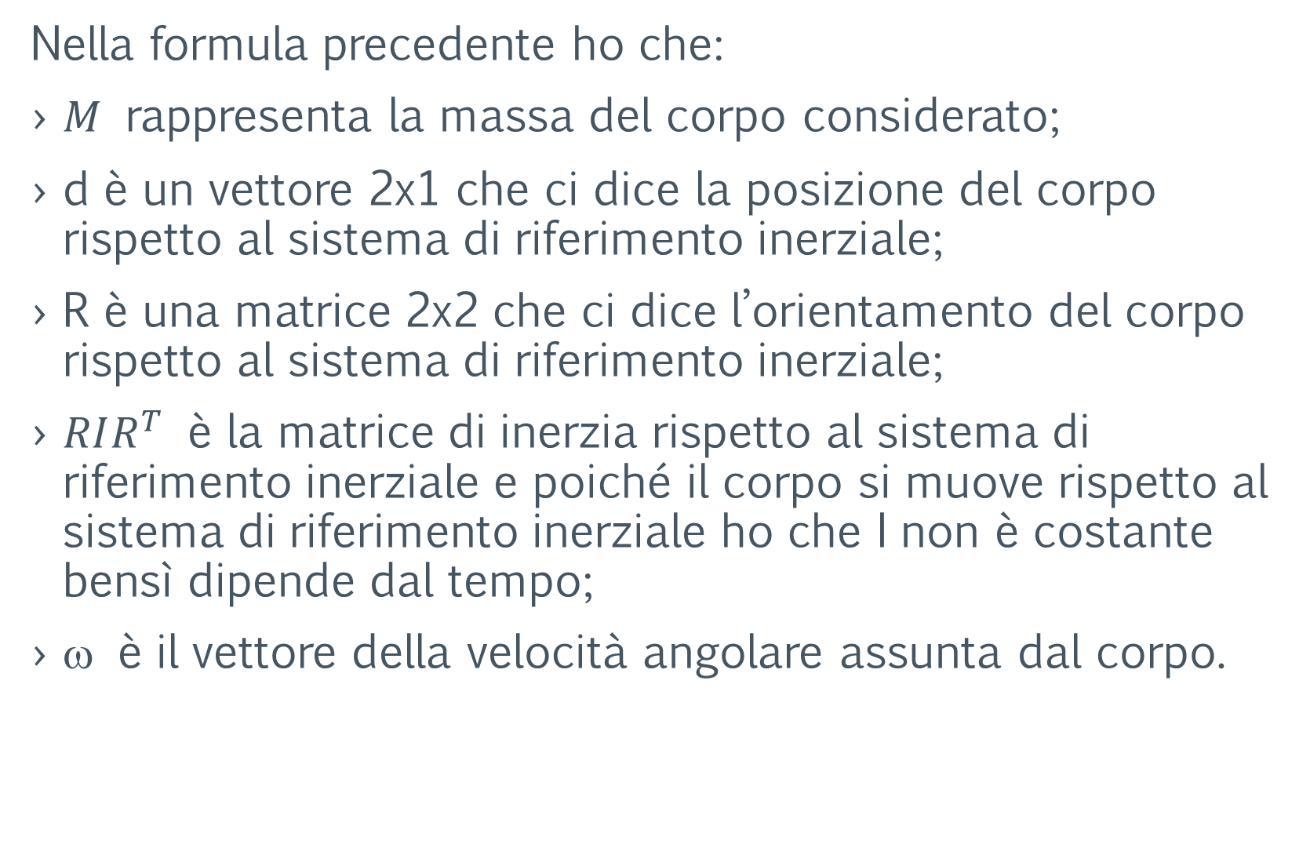
Nella formula precedente ho che:
$M$ rappresenta la massa del corpo considerato;
d è un vettore 2x1 che ci dice la posizione del corpo rispetto al sistema di riferimento inerziale;
R è una matrice 2x2 che ci dice l’orientamento del corpo rispetto al sistema di riferimento inerziale;
$RIR^{T}$ è la matrice di inerzia rispetto al sistema di riferimento inerziale e poiché il corpo si muove rispetto al sistema di riferimento inerziale ho che I non è costante bensì dipende dal tempo;
ω è il vettore della velocità angolare assunta dal corpo.

Slide 8
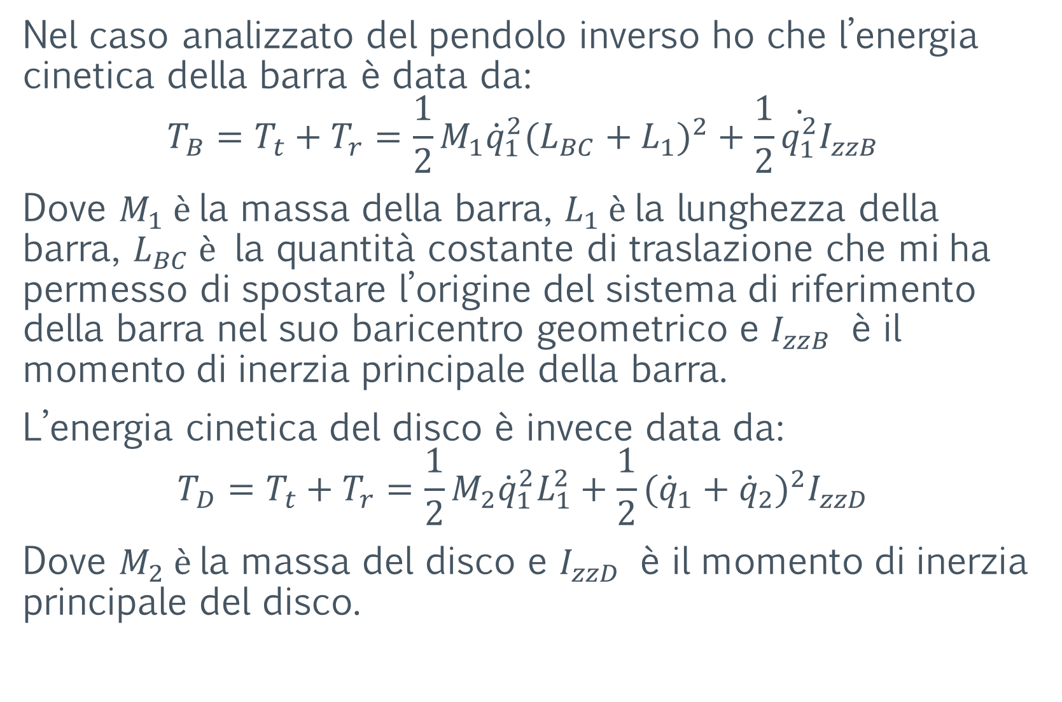
Nel caso analizzato del pendolo inverso ho che l’energia cinetica della barra è data da:
$$T_{B}=T_{t}+T_{r}=\frac{1}{2}M_{1}{\dot{q}}_{1}^{2}(L_{BC}+L_{1})^{2}+\frac{1}{2}\dot{q_{1}^{2}}I_{zzB}$$
Dove $M_{1} è$la massa della barra, $L_{1} è$la lunghezza della barra, $L_{BC} è$ la quantità costante di traslazione che mi ha permesso di spostare l’origine del sistema di riferimento della barra nel suo baricentro geometrico e $I_{zzB}$ è il momento di inerzia principale della barra.
L’energia cinetica del disco è invece data da:
$$T_{D}=T_{t}+T_{r}=\frac{1}{2}M_{2}{\dot{q}}_{1}^{2}L_{1}^{2}+\frac{1}{2}({\dot{q}}_{1}+{\dot{q}}_{2})^{2}I_{zzD}$$
Dove $M_{2} è$la massa del disco e $I_{zzD}$ è il momento di inerzia principale del disco.

Slide 9
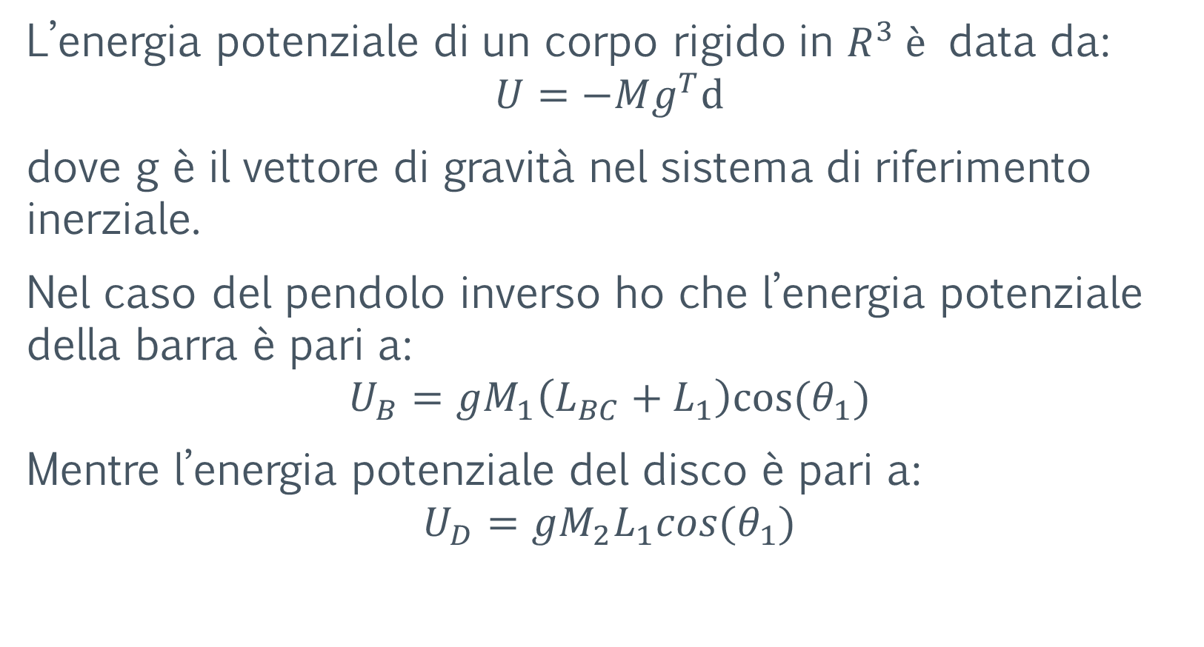
Energia potenziale
L’energia potenziale di un corpo rigido in $R^{3} è$ data da:
$$U=−Mg^{T}d$$
dove g è il vettore di gravità nel sistema di riferimento inerziale.
Nel caso del pendolo inverso ho che l’energia potenziale della barra è pari a:
$$U_{B}=gM_{1}\left(L_{BC}+L_{1}\right)cos⁡(θ_{1})$$
Mentre l’energia potenziale del disco è pari a:
$$U_{D}=gM_{2}L_{1}cos⁡(θ_{1})$$

Slide 10
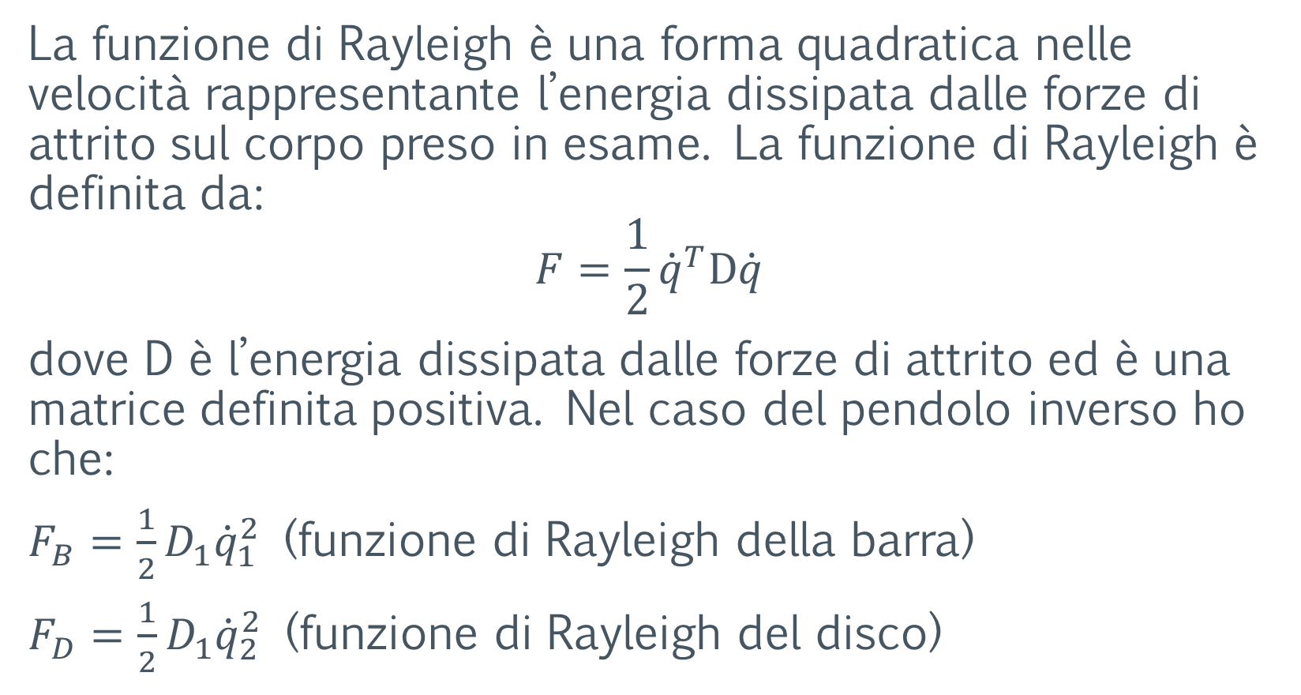
Funzione di Rayleigh
La funzione di Rayleigh è una forma quadratica nelle velocità rappresentante l’energia dissipata dalle forze di attrito sul corpo preso in esame. La funzione di Rayleigh è definita da:
$$F=\frac{1}{2}{\dot{q}}^{T}D\dot{q}$$
dove D è l’energia dissipata dalle forze di attrito ed è una matrice definita positiva. Nel caso del pendolo inverso ho che:
$F_{B}=\frac{1}{2}D_{1}{\dot{q}}_{1}^{2}$ (funzione di Rayleigh della barra)
$F_{D}=\frac{1}{2}D_{1}{\dot{q}}_{2}^{2}$ (funzione di Rayleigh del disco)

Slide 11
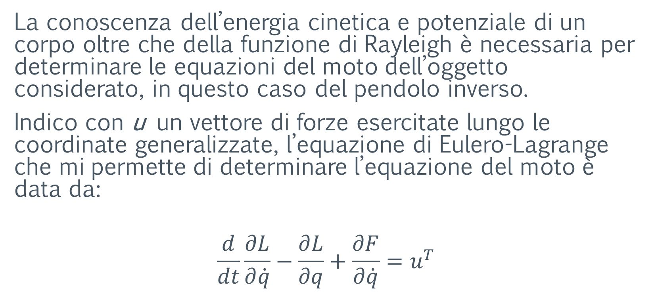
Equazione di Eulero-Lagrange
La conoscenza dell’energia cinetica e potenziale di un corpo oltre che della funzione di Rayleigh è necessaria per determinare le equazioni del moto dell’oggetto considerato, in questo caso del pendolo inverso.
Indico con u un vettore di forze esercitate lungo le coordinate generalizzate, l’equazione di Eulero-Lagrange che mi permette di determinare l’equazione del moto è data da:
$$\frac{d}{dt}\frac{∂L}{∂\dot{q}}−\frac{∂L}{∂q}+\frac{∂F}{∂\dot{q}}=u^{T}$$

Slide 12
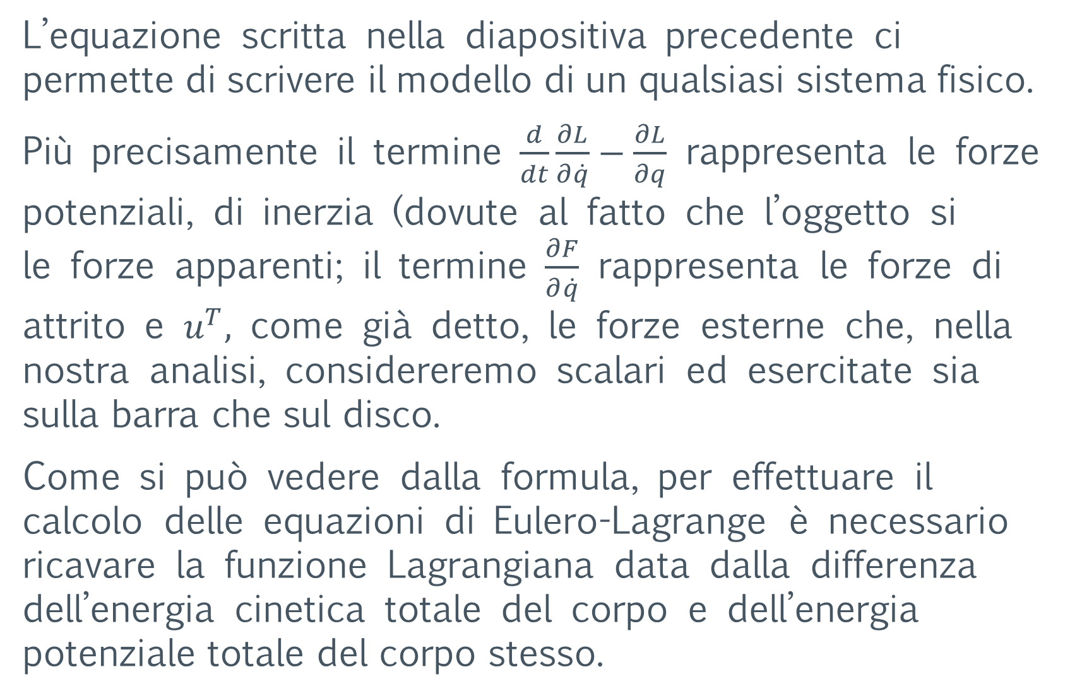
L’equazione scritta nella diapositiva precedente ci permette di scrivere il modello di un qualsiasi sistema fisico.
Più precisamente il termine $\frac{d}{dt}\frac{∂L}{∂\dot{q}}−\frac{∂L}{∂q}$ rappresenta le forze potenziali, di inerzia (dovute al fatto che l’oggetto si muove) e le forze apparenti; il termine $\frac{∂F}{∂\dot{q}}$ rappresenta le forze di attrito e $u^{T},$ come già detto, le forze esterne che, nella nostra analisi, considereremo scalari ed esercitate sia sulla barra che sul disco.
Come si può vedere dalla formula, per effettuare il calcolo delle equazioni di Eulero-Lagrange è necessario ricavare la funzione Lagrangiana data dalla differenza dell’energia cinetica totale del corpo e dell’energia potenziale totale del corpo stesso.

Slide 13
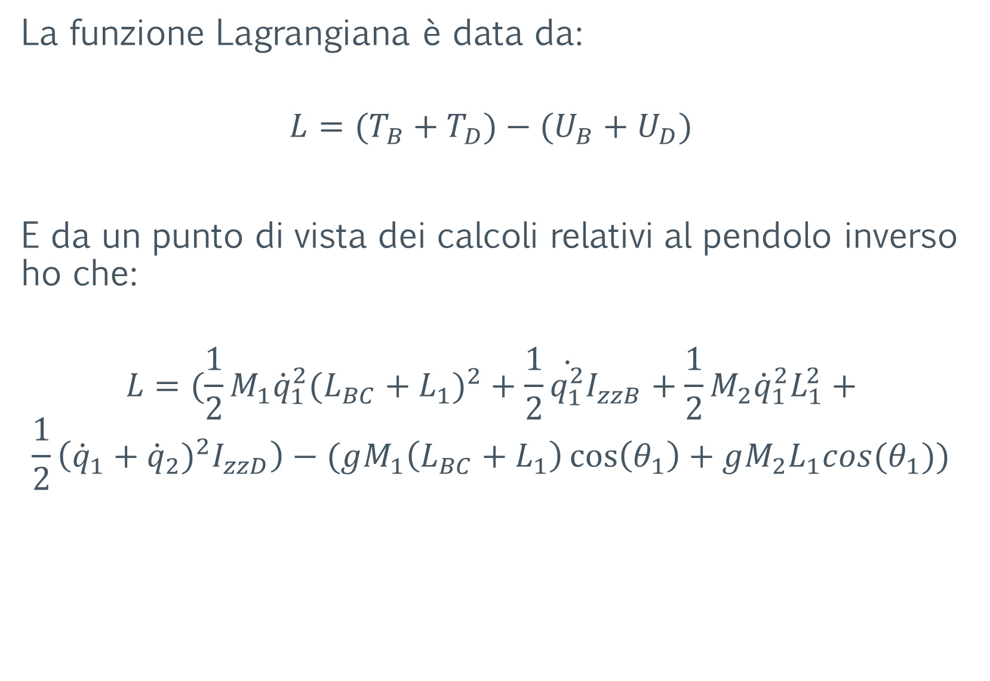
La funzione Lagrangiana è data da:
$$L=(T_{B}+T_{D})−(U_{B}+U_{D})$$
E da un punto di vista dei calcoli relativi al pendolo inverso ho che:
$$L=(\frac{1}{2}M_{1}{\dot{q}}_{1}^{2}(L_{BC}+L_{1})^{2}+\frac{1}{2}\dot{q_{1}^{2}}I_{zzB}+\frac{1}{2}M_{2}{\dot{q}}_{1}^{2}L_{1}^{2}+$$
$$\frac{1}{2}\left({\dot{q}}_{1}+{\dot{q}}_{2})^{2}I_{zzD}\right)−(gM_{1}\left(L_{BC}+L_{1}\right)\cos\left(θ_{1}\right)+gM_{2}L_{1}cos⁡(θ_{1}))$$

Slide 14
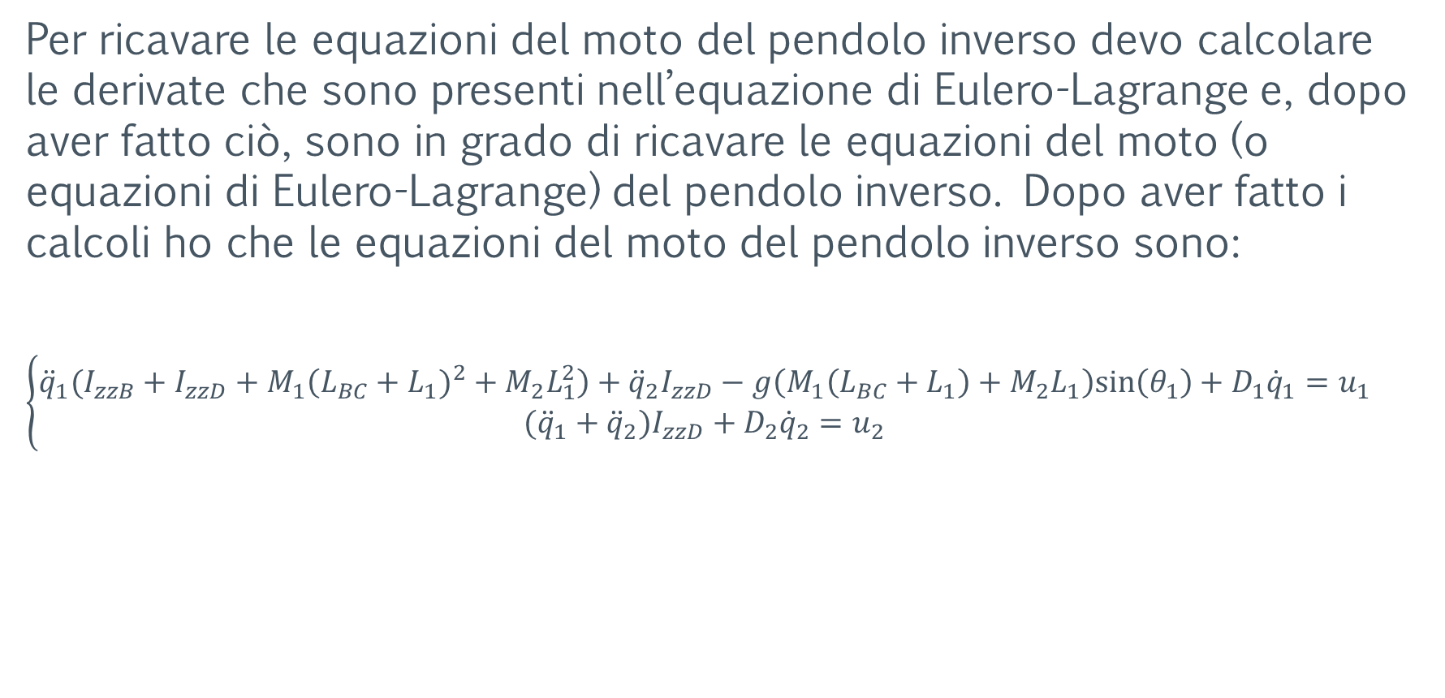
Equazioni del moto del pendolo inverso
Per ricavare le equazioni del moto del pendolo inverso devo calcolare le derivate che sono presenti nell’equazione di Eulero-Lagrange e, dopo aver fatto ciò, sono in grado di ricavare le equazioni del moto (o equazioni di Eulero-Lagrange) del pendolo inverso. Dopo aver fatto i calcoli ho che le equazioni del moto del pendolo inverso sono:
$$\left\{\begin{matrix}{\ddot{q}}_{1}(I_{zzB}+I_{zzD}+M_{1}\left(L_{BC}+L_{1})^{2}+M_{2}L_{1}^{2}\right)+{\ddot{q}}_{2}I_{zzD}−g\left(M_{1}\left(L_{BC}+L_{1}\right)+M_{2}L_{1}\right)sin\left(θ_{1}\right)+D_{1}{\dot{q}}_{1}=u_{1} \\ ({\ddot{q}}_{1}+{\ddot{q}}_{2})I_{zzD}+D_{2}{\dot{q}}_{2}=u_{2}\end{matrix}\right.$$

